Slide 1
Итоги ГИА-2024.
Перспективы участия СОШ в ГИА
2024–2025 учебном году
Виттих Александра Викторовна
главный специалист комитета образования администрации городского округа «Город Чита»

Slide 2
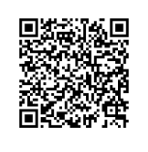
НОРМАТИВНЫЕ ПРАВОВЫЕ ДОКУМЕНТЫ
МО ЗК
РЦОИ
ФГБУ «ФЦТ»
ОО
Комитет образования
В
З
А
И
М
О
Д
Е
Й
С
Т
В
И
Е
ГОСУДАРСТВЕННАЯ ИТОГОВАЯ АТТЕСТАЦИЯ
Федеральный закон от 29.12.2012 № 273-ФЗ«Об образовании в Российской Федерации»
приказ Минпросвещения России № 233, Рособрнадзора № 552 от 04.04.2023 «Об утверждении Порядка проведения государственной итоговой аттестации по образовательным программам среднего общего образования» (зарегистрировано в Минюсте России 15.05.2023 № 73314)

Slide 3
ОСОБЕННОСТИ ПРОВЕДЕНИЯ ГИА-2024

Slide 4
РАСПИСАНИЕ ГИА-2024
УСЛОВИЯ ДОПУСКА
11 класс
Успешное написание итогового сочинения (изложения) (оценивается по системе «зачет/незачет»)
Обучающиеся, не имеющие академической задолженности, в полном объеме выполнившие учебный план (имеющие годовые отметки по всем предметам учебного плана за каждый год обучения по образовательным программам основного общего образования не
ниже удовлетворительных)
Русский язык
ЕГЭ или ГВЭ
Математика
ЕГЭ или ГВЭ

Slide 5
Участники ГИА
Участники ЕГЭ
зарегистрировались
зарегистрировались
1642 чел.
170 чел.
ЕГЭ – 1642 чел. ГВЭ – 4 чел.
ГВЭ+ЕГЭ – 2 чел.
ЕГЭ – 200 чел.
Выбор учебных предметов

Slide 6
ДОСРОЧНЫЙ И ОСНОВНОЙ ПЕРИОД ЕГЭ
ДОСРОЧНЫЙ И ОСНОВНОЙ ПЕРИОД ЕГЭ
Пункты проведения экзаменов
100% ППЭ
прошли проверку готовности
10 ППЭ
7 ППЭ на базе общеобразовательных организаций городского округа «Город Чита» (МБОУ «СОШ №2», МБОУ «СОШ №8», МБОУ «СОШ №9», МБОУ «СОШ №11», МБОУ «МГ №12», МБОУ «СОШ №27», МБОУ «СОШ №44»
5 ППЭ на дому для участников с ограниченными возможностями здоровья (далее-ОВЗ)
100% аудиторий (on-line)*
Использование технологии
печати и сканирования
100%**

Slide 7
РАБОТНИКИ ППЭ
Муниципальные администраторы ГИА-11 – 1 человек
члены ГЭК – 41 человек
руководители ППЭ – 13 человек
организаторы ППЭ – 875 человек
медицинские работники – 14 человек
общественные наблюдатели – 647 человек.

Slide 8
ИНДИВИДУАЛЬНО-РАЗЪЯСНИТЕЛЬНАЯ РАБОТА
Информационные материалы на официальных сайтах
ОО | Город | Край
более 700 | 107 | 224
ГОСУДАРСТВЕННАЯ ИТОГОВАЯ АТТЕСТАЦИЯ
При проведении разъяснительной работы
с выпускниками и родителями выпускников необходимо обратить внимание на:
Формы проведения государственной итоговой аттестации
Допуск обучающихся к государственной итоговой аттестации
Организация проведения итогового собеседования по русскому языку в 9-х классах и итогового сочинения (изложения) в 11-х классах
Сроки регистрации на ГИА и сроки внесения изменений в
перечень предметов на ГИА
Права участников ГИА и ответственность за нарушение Порядка проведения ГИА
Досрочное завершение экзамена (причины, случаи и примеры)
Повторное прохождение ГИА (причины, случаи и примеры)
Возможность подать апелляцию участником ГИА
Родительские собрания
ОО | Город | Край
144 | 1 | 3
Заседания МО, педагогические советы, совещания, вебинары
ОО | Город | Край
312 | 12 | 21
Инструктивно-методические совещания, инструктажи
ОО | Город | Край
248 | 16 | 6
Тренировочные мероприятия и апробации
ОО | Город | Край | Федерация
Более 1500 | 6 | 4 | 2
ИРР находится на контроле комитета образования

Slide 9
График проведения тренировочных мероприятий в 2024 г.
Дата | Статус | Кол-во ППЭ и ауд.фонд | Участники | Предмет | ППЭ, аудиторий, участники | Заказ ЭМ | Работники ППЭ, члены ГЭК
28.03.202 (чт) | РТМ | все аудитории ППЭ основного периода ЕГЭ, кроме ППЭ досрочного периода ЕГЭ | без участников | русский язык, английский язык (устная часть) | 19.02.2024 (пн) | 20.02.2024 (вт) | 14.03.2024 (чт)
16.04.202 (вт) | РТМ | все аудитории ППЭ основного периода ЕГЭ | без участников | география, информатика в компьютерной форме (КЕГЭ) | 20.03.2024 (ср) | 22.03.2024 (пт) | 20.03.2024 (ср)
25.04.202 (чт) | РТМ (резерв) | по требованию | без участников | география, информатика в компьютерной форме (КЕГЭ) | 02.04.2024 (вт) | 04.04.2024 (чт) | 18.04.2024 (чт)
07.05.202 (вт) | РТМ (резерв) | по требованию | без участников | литература, английский язык (устная часть)
15.05.202 (ср) | ВТМ | все аудитории ППЭ основного периода ЕГЭ | с участниками | русский язык, английский язык (устная часть), информатика в компьютерной форме (КЕГЭ) | 15.04.2024 (пн) | 17.04.2024 (ср) | 15.04.2024 (пн)
Обучающиеся 1642 чел.
Педагоги 897 чел.

Slide 10
Диагностические работы для выпускников 11 класса
1 ЭТАП с 10 октября по 19 октября 2023
2 ЭТАП с 15 января по 24 января 2024
З ЭТАП с 09 апреля по 17 апреля 2024
Химия, биология, физика, математика, русский язык

Slide 11
ИТОГОВОЕ СОЧИНЕНИЕ (ИЗЛОЖЕНИЕ)
1612 чел. Зарегистрировано на Сочинение
Зачет 1604
Незачет 1
Не явились 7
2 чел. Зарегистрировано на Изложение

Slide 12
Сведения о выпускниках, не получивших аттестаты в 2024 году
ДОПУСК К ГИА
2022 105 чел.
2023 86 чел.
2024 86 чел.
1642 чел.
Допущены
1633 чел.
НЕ допущены
9 чел.
МГ №12, СОШ №14, СОШ №20, СОШ №38, СОШ №48
СОШ №6, СОШ №33, СОШ №44, ГЦО

Slide 13
ВСЕГО 20 чел
ЕГЭ-14 чел.
ГВЭ – 4 человека
Смешанная форма 2 человека

Slide 14
РЕЗУЛЬТАТЫ ЕГЭ ЗА 3 ГОДА ПО ВСЕМ УЧЕБНЫМ ПРЕДМЕТАМ
Предмет | 2021-2022 уч.год | 2022-2023 уч.год | 2023-2024 уч.год
Математика П | 45 | 48 | 55
Биология | 45 | 46 | 58
Физика | 46 | 47 | 60
География | 50 | 51 | 49
История | 56 | 52 | 57
Обществознание | 57 | 54 | 54
Информатика | 52 | 49 | 45
Химия | 43 | 47 | 47
Английский | 67 | 60 | 56
Литература | 54 | 59 | 55
Немецкий | 73 | 53 | Не сдавали
Китайский | 58 | 70 | 55
Французский |  | 45 | 80

Slide 15
УСПЕВАЕМОСТЬ И КАЧЕСТВО ПО ОСНОВНЫМ ПРЕДМЕТАМ

Slide 16
РЕЗУЛЬТАТЫ ЕГЭ ПО РУССКОМУ ЯЗЫКУ
10% образовательных организаций, имеющих по результатам ЕГЭ
русский язык
Лучший тестовый балл |  |  | Худший тестовый балл
Наименование ОО | Кол-во выпускников | Средний тестовый балл | Наименование ОО | Кол-во выпускников | Средний тестовый балл
12 | 72 | 70 | 32 | 22 | 48
21 | 40 | 69 | 7 | 10 | 48
48 | 14 | 69 | 13 | 13 | 46
49 | 79 | 67 | ГЦО | 107 | 40
Средний тестовый балл |  | 68,75 | Средний тестовый балл |  | 45,5
Коэффициент отношения 10% лучших школ к 10% худших школ составляет |  |  |  |  | 0,7
2023 9 место
2023 9 место
2024 3 место

Slide 17
РЕЗУЛЬТАТЫ ЕГЭ ПО МАТЕМАТИКЕ
10% образовательных организаций, имеющих по результатам ЕГЭ
математика профильного уровня
Лучший тестовый балл |  |  | Худший тестовый балл
Наименование ОО | Кол-во выпускников | Средний тестовый балл | Наименование ОО | Кол-во выпускников | Средний тестовый балл
12 | 72 | 70 | 29 | 11 | 17
25 | 23 | 69 | ГЦО | 107 | 18
49 | 79 | 67 | 24 | 26 | 30
Средний тестовый балл |  | 68,6 | Средний тестовый балл |  | 21,6
Коэффициент отношения 10% лучших школ к 10% худших школ составляет |  |  |  |  | 0,53
2023 9 место
2024 6 место

Slide 18
РЕЗУЛЬТАТЫ ЕГЭ ПО ОБЩЕСТВОЗНАНИЮ
2023 8 место
2024 8 место

Slide 19
Сдавали - 283
Сдали - 145
МСУ | Русский язык |  | Математика Б |  | Математика П |  | Физика |  | Химия |  | Биология |  | История |  | География |  | Литература |  | Информатика |  | Иностранные языки |  | обществознание
 | Количество обучающихся пересдававших 4 и 5 июля | Из ни х количество обучающихся улучшивших результат | Количество обучающихся пересдававших 4 и 5 июля | Из ни х количество обучающихся улучшивших результат | Количество обучающихся пересдававших 4 и 5 июля | Из ни х количество обучающихся улучшивших результат | Количество обучающихся пересдававших 4 и 5 июля | Из ни х количество обучающихся улучшивших результат | Количество обучающихся пересдававших 4 и 5 июля | Из ни х количество обучающихся улучшивших результат | Количество обучающихся пересдававших 4 и 5 июля | Из ни х количество обучающихся улучшивших результат | Количество обучающихся пересдававших 4 и 5 июля | Из ни х количество обучающихся улучшивших результат | Количество обучающихся пересдававших 4 и 5 июля | Из ни х количество обучающихся улучшивших результат | Количество обучающихся пересдававших 4 и 5 июля | Из ни х количество обучающихся улучшивших результат | Количество обучающихся пересдававших 4 и 5 июля | Из ни х количество обучающихся улучшивших результат | Количество обучающихся пересдававших 4 и 5 июля | Из ни х количество обучающихся улучшивших результат | Количество обучающихся пересдававших 4 и 5 июля | Из ни х количество обучающихся улучшивших результат
г.Чита | 20 | 16 | 47 | 22 | 17 | 12 | 2 | 2 | 20 | 3 | 22 | 14 | 12 | 7 | 1 | 1 | 3 | 1 | 65 | 45 | 7 | 4 | 67 | 18

Slide 20
Лучшие результаты ЕГЭ 2024 года
Кол-во баллов | ФИО | ОУ
Литература
100 | Скобелкин Ростислав Сргеевич | 49
РУССКИЙ ЯЗЫК
100 | Слюсарева Дарья Александровна | 9
ОБЩЕСТВОЗНАНИЕ
100 | Лиханова Мария Павловна | 27
ИСТОРИЯ
100 | Долгих Егор Игоревич | 11
100 | Бадмажапов Чингис Жаргалович | 12
100 | Богодухова Полина Алексеевна | 21
1
3

Slide 21
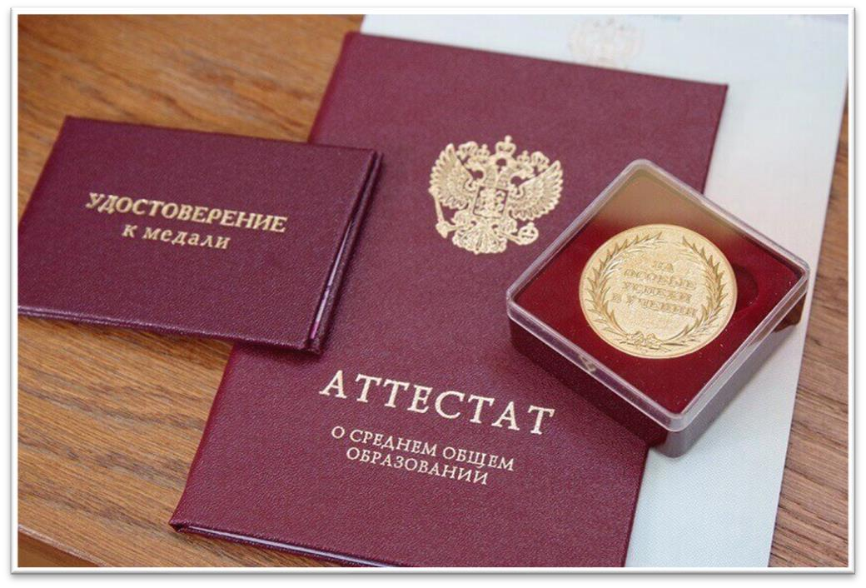

Slide 23
ОО | Место в рейтинге 2019-2020 | Место в рейтинге 2020-2021 | Место в рейтинге 2021-2022 | Место в рейтинге 2023-2024
ГЦО | 41 | 43 | 40 | 45
МБОУ Гимназия 21 |  | 1 | 5 | 19 и 21
МБОУ МГ № 12 | 1 | 3 и 4 | 1 и 4 | 1
МБОУ МЯГ № 4 | 22 по 24 | 3 и 4 | 6 | 5
МБОУ СОШ № 1 | 26 по 31 | 2 | 8 | 10 и 11
МБОУ СОШ № 10 | 36 | 31 | 34 | 8
МБОУ СОШ № 11 | 15 | 6 и 7 | 1 и 4 | 17 и 18
МБОУ СОШ № 13 | 32 | 28 по 30 |  | 19 и 21
МБОУ СОШ № 14 | 18 и 19 | 28 по 30 | 1 и 4 | 22 и 25
МБОУ СОШ № 16 | 25 | 32 и 33 | 17-19 | 41
МБОУ СОШ № 17 | 33 | 18 и 19 | 12 | 32
МБОУ СОШ № 18 |  | 38 и 39 | 27 и 29 | 19 и 21
МБОУ СОШ № 19 | 35 | 18 и 19 | 22 и 24 | 26 и 27
МБОУ СОШ № 2 | 22 по 24 | 26 и 27 | 22 и 24 | 13 и 14
МБОУ СОШ № 20 |  | 38 и 39 |  | 38
МБОУ СОШ № 22 | 7 и 8 | 13 и 14 | 17 и 19 | 7
МБОУ СОШ № 23 | 38 и 39 | 22 и 23 | 38
МБОУ СОШ № 24 | 40 | 37 | 25 и 26 | 42
МБОУ СОШ № 25 | 9 пог 13 | 12 | 21 | 3 и 4
МБОУ СОШ № 26 | 20 и 21 | 35 и 36 | 25 и 26 | 22 и 25
МБОУ СОШ № 27 | 4 | 8 по 10 | 10 | 3 и 4
МБОУ СОШ № 29 |  | 40 | 39 | 44
МБОУ СОШ № 3 | 9 по 13 | 8 по10 | 15 | 34 и 36
МБОУ СОШ № 30 | 9 по 13 | 15 | 20 | 17 и 18
МБОУ СОШ № 32 | 42 | 41 | 22 и 24 | 43
МБОУ СОШ № 33 | 9 по 13 | 24 и 25 | 17 и 19 | 34 и 36
МБОУ СОШ № 35 |  |  | 16 | 16
МБОУ СОШ № 36 | 22 по 24 | 28 по 30 | 37 | 10 и 11
МБОУ СОШ № 38 | 2 | 11 | 13-14 | 6
МБОУ СОШ № 40 | 26 по 31 | 34 | 33 | 15
МБОУ СОШ № 42 | 14 | 32 и 33 | 16 | 34 и 36
МБОУ СОШ № 43 |  | 26 и 27 | 11 | 22 и 25
МБОУ СОШ № 44 | 17 | 8 по 10 | 36 | 9
МБОУ СОШ № 45 | 26 по 31 | 16 | 30-32 | 28 и 29
МБОУ СОШ № 46 |  |  |  | 33
МБОУ СОШ № 47 | 7 и 8 | 20 и 21 | 13 и 14 | 22 и 25
МБОУ СОШ № 48 | 20 и 21 | 6 и 7 | 1 и 4 | 12
МБОУ СОШ № 49 | 3 | 5 | 9 | 2
МБОУ СОШ № 5 | 18 и 19 | 20 и 21 | 30 и 32 | 26 и 27
МБОУ СОШ № 50 | 34 | 24 и 25 | 30 и 32 | 30 и 31
МБОУ СОШ № 51 | 26 по 31
МБОУ СОШ № 52 | 26 по 31 | 22 и 23 | 27 и 29 | 28 и 29
МБОУ СОШ № 6 | 5 и 6 | 35 и 36 | 27 и 29 | 40
МБОУ СОШ № 7 |  |  |  | 37
МБОУ СОШ № 8 | 26 по 31 | 17 | 35 | 30 и 31
МБОУ СОШ № 9 | 5 и 6 | 13 и 14 | 7 | 13 и 14

Slide 24
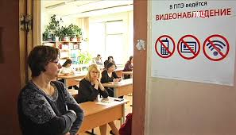
КОНТРОЛЬ ПРОВЕДЕНИЯ ЕГЭ
 | 2021 | 2022 | 2023 | 2024
Количество удаленных участников | 1 (физика) Афанасьева А.А (СОШ №2) | 2 человека (СОШ №6, СОШ №47) | 1 (история) Дубинина В.В. (СОШ №44) | 3 человека (химия 1 СОШ №30; литература 1 СОШ №2; история 1 СОШ №16)
Количество аннулированных результатов | 1 (обществознание) Никифоров К.А. (СОШ № 29)

Slide 25
РЕКОМЕНДАЦИИ
КО
МАО ДПО ГНМЦ
Администрации ОО
Руководителям ШМО
Учителям предметникам
Классным руководителям

